Slide 1
E-PAYMENT

Slide 2
Pembahasan
Pengertian E-Payment
Sistem Pembayaran
Keamanan Untuk E-Payment

Slide 3
Pengertian E-Payment
E-Payment suatu sistem menyediakan alat-alat untuk pembayaran jasa atau barang-barang yang dilakukan di Internet. Didalam membandingkan dengan sistem pembayaran konvensional, pelanggan mengirimkan semua data terkait dengan pembayaran kepada pedagang yang dilakukan di Internet dan tidak ada interaksi eksternal lebih lanjut antara pedagang dan pelanggan.

Slide 4
Sistem Pembayaran
Terdapat beberapa sistem pembayaran (E-Paymen System) :
Micropayment
E-wallet
E-cash / Digital Cash
Credit Card, Smartcard
Electronic Bill Presentment and Payment

Slide 5
Keamanan Untuk E-Payment
Untuk menjaga keamanan pembayaran:
Public Key Infrastructure (PKI)
Public Key Encryption
Digital Signature
Certificate Digital
Secure Socket Layer (SSL)
Transport Layer Security (TLS)
Secure Electronic Transaction (SET)

Slide 6
Public Key Infrastructure (PKI)
E-Payment sistem secara khas modelnya tipikalnya seperti sistem Public Key Infrastructure (PKI)
Suatu PKI ( public key infrastrukture) memungkinkan para pemakai yang pada dasarnya tidak aman didalam jaringan publik seperti Internet, maka dengan Public Key Infrastructure akan merasa aman dan secara pribadi menukar uang dan data melalui penggunaan suatu publik.
Infrastruktur kunci publik menyediakan suatu sertifikat digital yang dapat mengidentifikasi perorangan atau suatu direktori jasa dan organisasi yang dapat menyimpan dan, manakala diperlukan untuk menarik kembali sertifikat tersebut

Slide 7
Public Key Encryption
Suatu proses pengkodeaan data mentah, menjadi data yang tersamar yang dikirimkan oleh pengirim yang dapat disampaikan oleh penerima dengan aman dengan teknik pemetaan tertentu. Kriteria keamanan yang dipergunakan dalam kriptographi adalah
Kerahasiaan ( Confidentiality )
Otensitas ( Authenticity )
Integritas ( Integrity )
Tidak Dapat Disangkal
Jenis kriptographi yang paling umum digunakan adalah Algoritma Simetris ( Symmetric Algorithm ).

Slide 8
Public Key Algorithm
Algoritma Kunci Publik (Public-Key Algorithm) disebut juga dengan algoritma asimetris (Asymmetric Algorithm) yaitu algorima yang menggunakan kunci yang berbeda pada saat melakukan enkripsi dan melakukan deskripsi
Sertifikat Digital
Sertifikat Otoritas merupakan pihak ke-tiga yang bisa dipercaya (Trust Thrid Party / TTP). Sertifikat Otoritas yang akan menghubungkan kunci dengan pemiliknya. TTP ini akan menerbitkan sertifikat yang berisi identitas seseorang dan juga kunci privat dari orang tersebut.

Slide 9
Tanda Tangan Digital
Tanda tangan digital merupakan tanda tangan yang dibuat secara elektronik, dengan jaminan yang lebih terhadap keamanan data dan keaslian data, baik jaminan tentang indentitas pengirim dan kebenaran dari data atau paket data terebut.
Pembuatan Tanda Tangan Digital dengan menggunakan Algoritma Kunci-Publik banyak metode yang bisa digunakan diantaranya RSA yang menggunakan kunci-privat atau kunci-publik untuk melakukan enkripsi.

Slide 10
Secure Socket Layer
Secure Socket Layer (SSL) merupakan suatu protokol yang membuat sebuah pipa pelindung antara browser cardholder dengan merchant, sehingga pembajak atau penyerang tidak dapat menyadap atau membajak informasi yang mengalir pada pipa tersebut.
Pada penggunaannya SSL digunakan bersaman dengan protokol lain, seperti HTTP (Hyper Text Transfer Protocol ), dan Sertificate Autority)

Slide 11
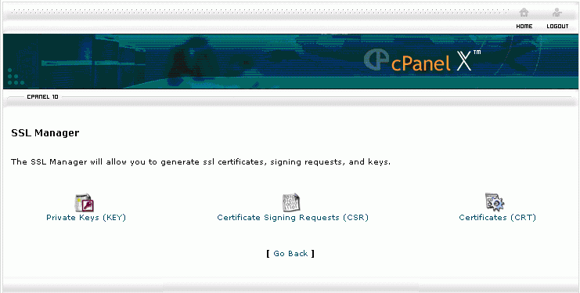
Secure Socket Layer Manager

Slide 12
Transport Layer Security (TLS)
Transport Layer Security ( TLS) adalah protokol cryptographic yang menyediakan keamanan komunikasi pada Internet seperti e-mail, internet faxing, dan perpindahan data lain

Slide 13
Secure Electronic Transaction (SET)
SET merupakan suatu proses dimana saat sang pemegang kartu kredit akan membayar belanjaannya di website merchant, pemegang kartu akan memasukkan “surat perintah pembayaran” dan informasi kartu kreditnya ke dalam sebuah amplop digital yang hanya bisa dibuka oleh payment gateway. Amplop tersebut beserta “surat pemesanan barang “ dikirim ke merchant. Merchant akan memproses “surat pemesanan barang” serta mengirimkan amplop digital tersebut kepada payment gateway yang akan melakukan otorisasi. Payment gateway melakukan otorisasi dan jika disetujui akan mengirimkan kode otorisasi kepada merchant. Merchant kemudian mengirimkan barang tersebut kepada pemegang kartu kredit

